Slide 1
CHÀO MỪNG CÁC CON
ĐẾN VỚI TIẾT TOÁN

Slide 3
Số 26 gồm mấy chục mấy đơn vị
A. 2 chục 5 đơn vị
B. 2 chục và 6 đơn vị

Slide 4
Số 70 gồm mấy chục và mấy đơn vị?
A. 7 chục và 0 đơn vị
B. 7 chục và 7 đơn vị

Slide 5
Số 69 gồm mấy chục và mấy đơn vị?
A. 6 chục và 9 đơn vị
B. 9 chục và 6 đơn vị

Slide 6
Số 99 gồm mấy chục mấy đơn vị
A. 9 chục 0 đơn vị
B. 9 chục và 9 đơn vị

Slide 7
So sánh các số trong phạm vi 100

Slide 9
1 | 2 | 3 | 4 | 5 | 6 | 7 | 8 | 9 | 10 | 11 | 12 | 13 | 14 | 15
16 | 17 | 18 | 19 | 20 | 21 | 22 | 23 | 24 | 25 | 26 | 27 | 28 | 29 | 30
Số 8 đứng trước số 13 . Nên ta nói 8 < 13
Số 13 đứng sau số 8 . Nên ta nói 13 > 8
Số 14 đứng trước số 17 . Nên ta nói 14 < 17
Số 17 đứng sau số 14 . Nên ta nói 17 > 14
Bài tập: > < = ?
18..…19 2…..9
29….. 19 10…..10
Bài tập: > < = ?
18 < 19 2 < 9
29 > 19 10 = 10

Slide 10
1 | 2 | 3 | 4 | 5 | 6 | 7 | 8 | 9 | 10
11 | 12 | 13 | 14 | 15 | 16 | 17 | 18 | 19 | 20
21 | 22 | 23 | 24 | 25 | 26 | 27 | 28 | 29 | 30
31 | 32 | 33 | 34 | 35 | 36 | 37 | 38 | 39 | 40
41 | 42 | 43 | 44 | 45 | 46 | 47 | 48 | 49 | 50
51 | 52 | 53 | 54 | 55 | 56 | 57 | 58 | 59 | 60
61 | 62 | 63 | 64 | 65 | 66 | 67 | 68 | 69 | 70
71 | 72 | 73 | 74 | 75 | 76 | 77 | 78 | 79 | 80
81 | 82 | 83 | 84 | 85 | 86 | 87 | 88 | 89 | 90
91 | 92 | 93 | 94 | 95 | 96 | 97 | 98 | 99 | 100
Số 36 đứng trước số 42 . Nên ta nói 36 < 42
Số 13 đứng sau số 8 . Nên ta nói 42 > 36

Slide 12
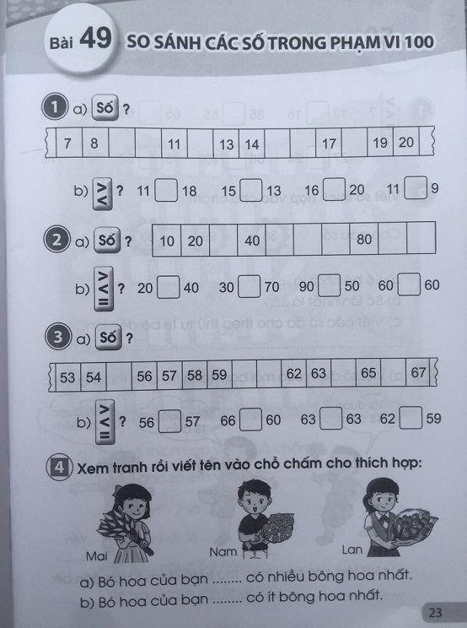

Slide 13
9
10
12
15
16
18
<
>
<
>

Slide 14
30
50
60
70
90
100
<
<
>
=

Slide 15
60
61
64
66
55
<
>
=
>

Slide 16
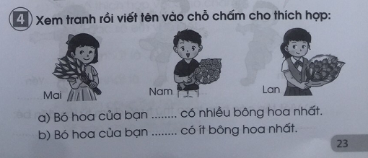
Lan
Mai

Slide 17
Củng cố bài học

